Slide 1
ФИЛОСОФИЯ НАУКИ
Тема 4.1. Структура науки
Тема 4.2. Философия науки: методология науки

Slide 2
Что такое наука?
Наука – это целенаправленная, процессуальная, структурированная познавательная деятельность.
Структуру науки как деятельности можно представить в виде совокупности трех основных элементов:
цели
предмета
средств

Slide 3
Философия науки
Формирование и развитие философии науки как раздела философского знания происходило под влиянием:
общего социокультурного фона конкретной исторической эпохи;
гносеологических, эпистемологических, методологических исследований;
теоретических подходов, моделей и концепций, сложившихся в рамках философии науки как направления современной философии.

Slide 4
Круг основных проблем философии науки
Круг основных проблем философии науки достаточно широк:
критерии научности и отличия научного знания от ненаучного;
логика научного исследования;
структура научного знания;
механизмы порождения нового знания;

Slide 5
Круг основных проблем философии науки
научная рациональность;
закономерности истории науки;
взаимодействие науки и культуры;
основания науки; ценности науки; этос науки и др.
Все они вытекают из центральной проблемы философии науки – проблемы роста (развития) научного знания.

Slide 6
Подходы к исследованию науки
Многосторонний характер науки обусловливает необходимость ее комплексного изучения. В этой связи выделяют три подхода.
Логико-эпистемологический подход направлен на осмысление когнитивных аспектов науки. В рамках этого подхода наука рассматривается в качестве некоей автономной сущности – разновидности познавательной деятельности, отвлеченной от своих носителя. В центре внимания эпистемологов – логика и методология научного познания. Исторически логико-эпистемологический подход был первым и долгое время лидирующим направлением в изучении науки.

Slide 7
Подходы к исследованию науки
Социологический подход нацелен на изучение науки со стороны ее носителя – сообщества ученых. В его фокусе находятся внутренние отношения в научном сообществе, нормы поведения ученого, ценности науки, а также взаимоотношения научного сообщества с другими социальными группами и институтами.

Slide 8
Подходы к исследованию науки
Культурологический подход исследует науку в широком контексте социально-культурных взаимодействий с целью выявления ее связи с более общими социокультурными основаниями человеческой деятельности, не абстрагируясь от реальных условий деятельности субъекта науки. а учитывая все разнообразие внешних культурных факторов, влияющих на развитие способов и форм научной деятельности.

Slide 9
Позитивистская традиция в философии науки
Сущность позитивистской концепции
четко выразил О. Конт:
«Наука – сама себе философия».

Slide 10
Основания науки и их структура
Итак, под основаниями науки понимают систему различных понятий и утверждений, определяющих цель и способы получения научного познания, представление и понимание изучаемой реальности, а также формы и степень обоснованности научного знания и его включенности в человеческую культуру.

Slide 11
Структура оснований науки:
цель и способы научного познания определяются идеалами, а конкретные условия достижения цели на различных этапах исследования регулируют нормы и критерии.
обобщенное представление и понимание исследуемой реальности воплощается в научной картине мира

Slide 12
Структура оснований науки:
Философские основания науки. В фундаментальных областях исследования развитая наука имеет дело с объектами, еще не освоенными ни в производстве, ни в обыденном опыте. Для обыденного здравого смысла эти объекты могут быть непривычными и непонятными.
Знания о них и методы получения таких знаний могут существенно не совпадать с нормативами и представлениями о мире обыденного познания соответствующей исторической эпохи.

Slide 13
Структура оснований науки:
Поэтому научные картины мира (схема объекта), а также идеалы и нормативные структуры науки (схема метода) не только в период их формирования, но и в последующие периоды перестройки нуждаются в своеобразной связи с господствующим мировоззрением той или иной исторической эпохи, с категориями ее культуры. Эту связь обеспечивают философские основания науки.

Slide 14
Структура оснований науки:
Философские основания науки — связующее звено между философским и научным знанием. Они не относятся напрямую ни к науке, ни к философии, так как по своей природе, они скорее являются неким пограничным знанием

Slide 15
Структура оснований науки:
Это самые общие мировоззренческие стандарты и понятийный аппарат науки, которые формируются в рамках философии науки. Философские основания науки образуют идеи и принципы, обосновывающие идеалы и нормы науки, а также содержательное представление научной картины мира.

Slide 16
Философские основания науки выполняют следующие функции:
определяют постановку проблем и поиск средств их решения, выступая в качестве фундаментальной исследовательской программы науки (эвристическая функция);

Slide 17
Философские основания науки выполняют следующие функции:
служат системообразующим базисом научного знания, объединяя в целостную систему разнообразие теоретических и эмпирических знаний каждой научной дисциплины; определяют стратегию междисциплинарных взаимодействий и междисциплинарного синтеза знаний (методологическая функция);

Slide 18
Философские основания науки выполняют следующие функции:
выступают опосредствующим звеном между наукой и другими областями культуры, определяют характер воздействия социокультурных факторов на процессы формирования теоретических и эмпирических знаний и обратное влияние научных достижений на культуру той или иной исторической эпохи.

Slide 19
типологический (С.А. Лебедев)
онтологические — представления той или иной науки о своем предмете, наиболее общих свойствах, отношениях и закономерностях изучаемых ею объектов, характере их взаимосвязи и изменения;
гносеологические — представления той или иной науки о научном знании, методах научного познания, критериях истинности и обоснованности научного знания, структуре научного знания и характере взаимосвязи между его элементами, закономерностях развития научного знания, способах его представления;
праксеологические — представления той или иной науки о характере и способах ее взаимосвязи с практикой, формах применения результатов научных исследований, принципах научно-технической политики, экономическом, правовом регулировании научной деятельности, эффективности научных исследований и способах ее оценки, технологии научной деятельности и способах ее оптимизации, о взаимосвязи науки с инновационной системой общества;

Slide 20
типологический (С.А. Лебедев)
социокультурные — представления той или иной науки о взаимосвязи с культурой и обществом, востребованности обществом, детерминации науки ценностями существующей культуры и потребностями общественного развития, исторической и цивилизационной обусловленности;
социологические — представления ученых о социально-организационном строении науки, субъекте научного исследования, соотношении управления и самоуправления в науке, способах научных коммуникаций, их эффективности и роли в развитии науки, научном консенсусе и механизме его достижения, общественной значимости науки и ее результатов;

Slide 21
типологический (С.А. Лебедев)
аксиологические — представления той или иной науки об идеалах и нормах научного исследования, целях научного познания, его возможностях и границах, социальных и этических регулятивах научного исследования, взаимосвязи науки и идеологии;
антропологические — представления ученых о своем предназначении, смысле жизни, способах поведения в ситуациях выбора, свободе и ответственности в науке, взаимосвязи ученого с научным коллективом и обществом, экзистенциальных особенностях личности и жизни ученого.

Slide 22
и исторический (В.С.Степин).
1) Классическое естествознание (17 - конец 19 в.), признает суверенность разума в постижении абсолютной объективной истины.
2) Формирование неклассического естествознания (конец 19- первая половина 20 в.), обосновавшее принципы релятивизма и дополнительности, связанных с отказом от классического онтологизма и осознанием зависимости научных фактов от конкретных ситуаций и методов их получения (вероятностный детеринизм).
3) Неклассическое естествознание современного типа (постнеклассическое естествознание), актуализировавшего роль субъекта, социально-исторические и психологические характеристики которого определяют соответствующие структурно-функциональные и динамические особенности познаваемого объекта.

Slide 23
Уровни научного познания
Эмпирический (от греч. - опыт) и теоретический (от греч. – рассматриваю, исследую).
  Эмпирический уровень науки формируется за счет определения своего содержания результатами систематического наблюдения и эксперимента над изучаемым объектом.

Slide 24
Уровни научного познания
  Теоретический уровень научного знания, который в лице конкретно-научных теорий надежно защищает эмпирический уровень знания от любого философского влияния (поскольку задачей эмпирического познания является получение «научного факта», а цель теоретического познания заключается в формировании гипотез и теорий). Установлено, что научные теории логически не выводятся из эмпирических фатов, а надстраиваются над ними в качестве описания особого мира реальности – мира идеальных объектов.

Slide 25
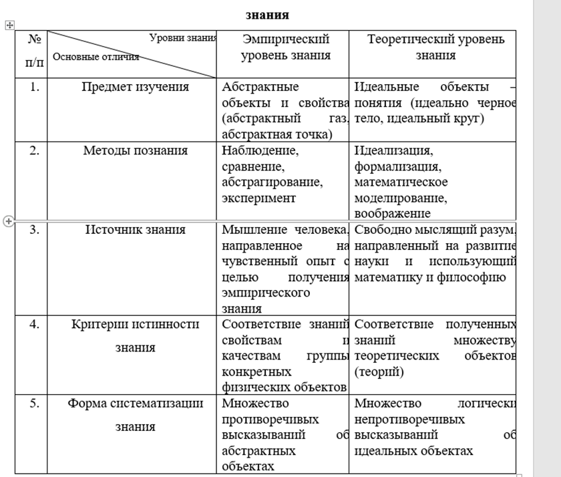
Эмпирический и теоретический уровни знания в структуре научного знания

Slide 26
Метатеоретический уровень научного знания
Термин «метатеория» (греч. – «после» и «теория») впервые был введен в науку Д. Гилбертом и значительно дополнен А. Тарским. Это особый, более общий по сравнению с эмпирическим и теоретическим значением уровень. Это особая теория, анализирующая структуру, методы и свойства каких-либо теорий, и эти теории уже сами рассматриваются как объекты исследования (кто, когда, с помощью каких методов получил эти теории, были ли допущены логические ошибки, правильно ли сделаны выводы в процессе исследования и т.д.), но при этом их собственно научное содержание (т.е. внутренние компоненты) остаются вне сферы метатеоретического анализа

Slide 27
Благодарю за внимание!

